Slide 1

Programování
Od myšlenky k aplikaci

Slide 2
Co stojí za tvorbou aplikace z pohledu programátora?
Specifikace zadání
Zjištění řešitelnosti
Identifikace vstupů a výstupů
Rozdělení funkcionality na menší, lépe řešitelné části
Návrh modelů – databáze, třídy, struktura komunikace
Volba technologií použité pro tvorbu aplikace
Návrh algoritmů pro funkční části
Implementace
Testování aplikace – ověření, zda splňuje zadané požadavky

Slide 3
Specifikace zadání
Ujasnění požadavků na výsledek aplikace
Co „zákazník“ požaduje
Stanovení funkčních a nefunkčních požadavků
Velmi kritická část při samotném procesu
Špatně pochopené zadání je postupem času velmi drahé
Uživatel/zákazník potřebuje jasně vymezit, co má aplikace splňovat
V praxi se o shromažďování těchto specifikací a uživatelských scénářů stará tzv. PRODUCT OWNER

Slide 4
Zjištění řešitelnosti
Částečně je samotná řešitelnost vyřešena již ve specifikaci
Cílem této fáze je dopátrat se, zda existuje řešení na daný problém
Aplikace, kterou tvoříme v zásadě řeší nějaký problém
Řešitelnost potřebujeme posoudit nejen z pohledu algoritmu, ale i technického

Slide 5
Identifikace vstupů a výstupů
Zásadní část nutná pro konstrukci algoritmu
Tato část je rovněž naznačena při specifikaci problému
Potřeba znát dostupné vstupy, se kterými lze pracovat
Očekávaný výstup na základě vstupních dat
V rámci identifikace vstupů řešíme i okrajové podmínky, které mohou nastat
Rozsah vstupních hodnot a určení jeho typu
Rozlišení platných a neplatných vstupů
Jaké jsou požadavky na výstup – zejména jejich forma a jak je budeme zobrazovat

Slide 6
Návrhy modelů
V praxi tuto činnost zajišťují SW architekti a analytici
Během návrhu modelů řešíme:
Specifikací rolí – uživatel, administrátor, super admin, …
Určení tříd v databázovém modelu
Určení tříd pro strukturu aplikace
Specifikace akcí navazující na konkrétní události
Popsání toku dat v aplikaci – co s čím komunikuje

Slide 7
Návrh algoritmů
Algoritmy v našich aplikací jsou ve výsledku malé aplikace v jedné velké aplikaci
Postup návrhu algoritmu je totožný s celým životním cyklem samotné aplikace
Analýza řešitelnosti -> identifikace vstupů a výstupů -> návrh -> implementace -> ladění
Výstup jednoho dílčího algoritmu může být vstupem pro následující algoritmus – utváříme posloupnost akcí
Příkladem je zpracování vstupních dat do formy, se kterou umíme pracovat

Slide 8
Implementace
Jedna z nejnákladnějších fází při vývoji aplikace
Odstranění chyby, které se v průběhu implementace objeví je časově náročná – často se musíme vracet zpět do prvotních fází vývoje aplikace
Jakýkoliv zásah do navržené struktury může dominovým efektem poškodit další části naší aplikace
K implementaci se uchylujeme v momentě, kdy jsme si odsouhlasili výsledky v předešlých fázích
Samotná implementace se skládá z převedení myšlenek, které jsme vytvořili při modelování a návrhů algoritmů, do kódu v příslušném programovacím jazyce

Slide 9
Testování aplikace
V mnoha případech přehlížená fáze při vývoji
Testování aplikace neslouží pouze k ověření, že funkcionalita stanovená při specifikace je naplněna
Na testování aplikací koukáme na více úrovních:
Unit testování
Integrační testování
Behaviorální testování
V ideálním případě jsou lidé zodpovídající za testování přítomní v nějaké míře v každé fázi a dohlíží na kvalitu doručené práce - QA

Slide 10
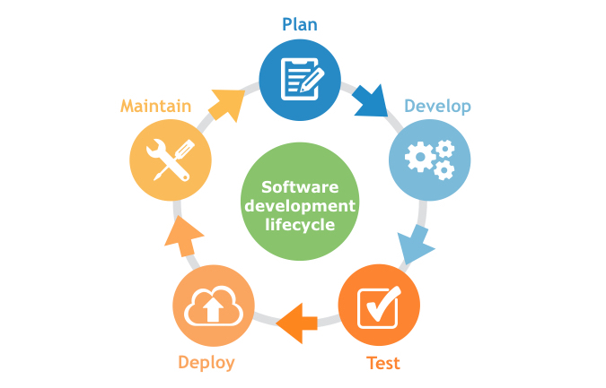
Životní cyklus aplikace

